Slide 1
X
Y
=
W
+
b
P
X
Y
=
+
b

Slide 2
y
y1
Linear
h2
relu
h1
h1
Linear
x1
y1
x
h1
x
x1

Slide 3
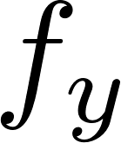
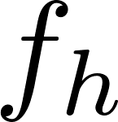
y1
y2
yt
h1
h2
ht
...
x1
x2
xt

Slide 4
y
f5
Linear
f3
relu
f2
f4
Linear
x
f1

